Slide 1


Festa della Donna

Slide 2
L’8 marzo del 1908 nella fabbrica Cotton a New York scoppia un incendio, muoiono 129 operaie: dal 1910 l’8 marzo viene indicato come la Giornata internazionale della donna.

Slide 3
Art. 3 della Costituzione Italiana
Tutti i cittadini hanno pari dignità sciali e sono uguali davanti alla legge, senza distinzione di sesso, di razza, di lingua, di religione, di opinioni politiche, di condizioni personali e sociali. È compito della Repubblica di rimuovere gli ostacoli di ordine economico e sociale, che, limitando di fatto la libertà e l’uguaglianza dei cittadini, impediscono il pieno sviluppo della persona umana e l’effettiva partecipazione di tutti i lavoratori all’organizzazione politica, economica e sociale del Paese.
Art. 37
La donna lavoratrice ha gli stessi diritti e, a parità di lavoro, le stesse retribuzioni che spettano al lavoratore. le condizioni del lavoro devono consentire l’adempimento della sua essenziale funzione familiare e assicurare alla madre e al bambino una speciale adeguata protezione.

Slide 4
Carta dei diritti fondamentali dell’Unione Europea
Art. 23
La parità tra uomini e donne deve essere assicurata in tutti i campi.

Slide 5
Le donne nei Paesi in via di sviluppo
Per motivi spesso diversi tra loro: culturali, religiosi, economici, le donne in quasi tutti i Paesi in via di sviluppo, di quelli dell’area islamica, di molte culture dell’estremo Oriente, e anche di parte dell’America Latina, vivono di fatto una pesante condizione di inferiorità.

Slide 6
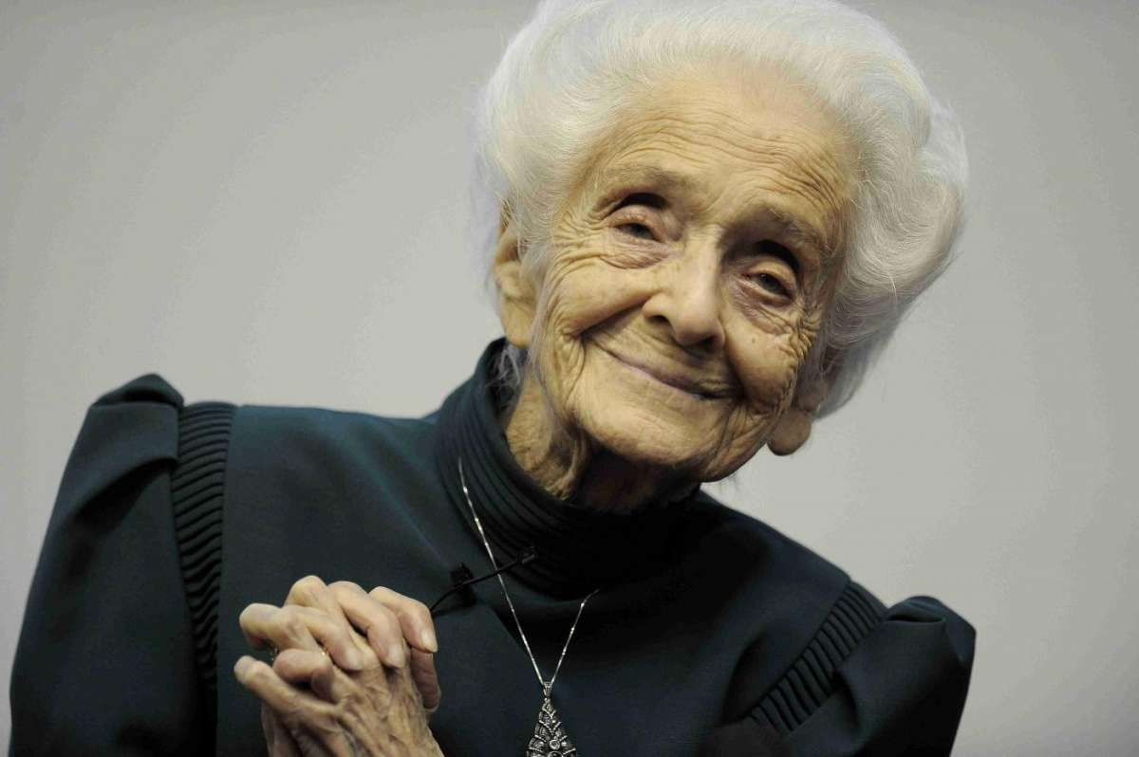

Slide 7
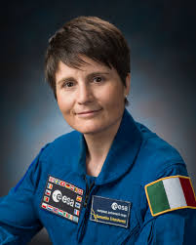

Slide 8
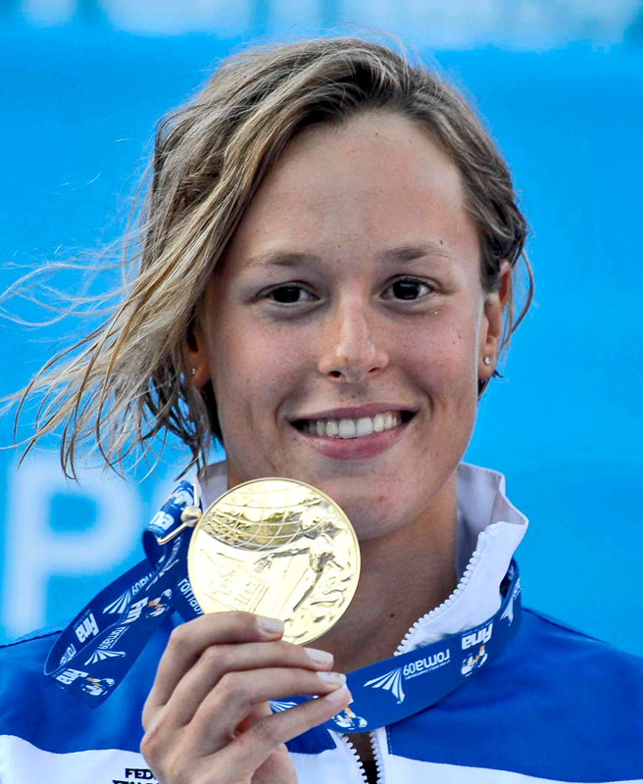

Slide 9
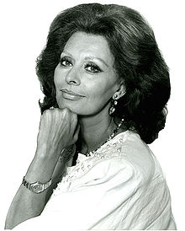

Slide 10


Slide 11
Laboratorio pomeridiano realizzato dalla classe IB con la collaborazione della prof.ssa M. A. Avena

